Slide 1
รายงานความก้าวหน้า
นางสาวกนกวรรณ ภูมิลา 6140200475

Slide 2

ขอบเขตงาน
ผู้ใช้งานทั่วไป
(3.2) รหัสนิยาย
(3.3) รูปหน้าปกนิยายอีบุ๊ก (E-Book)
(3.4) ราคานิยายอีบุ๊ก (E-Book)
(3.5) จานวนหน้า
(3.6) ยอดการซื้อ
(3.7) เรื่องย่อ
(3.8) ตัวอย่างหนังสืออีบุ๊ก (5 หน้า)
(3.9) บทวิจารณ์และการจัดอันดับ
(1) สามารถสมัครสมาชิกเพื่อล็อกอินเข้าสู่ระบบได้
(2) สามารถค้นหาข้อมูลนิยายอีบุ๊ก (E-Book) ได้เช่น
(2.1) ชื่อนิยาย
(2.2) รหัสนิยาย
(2.3) หมวดหมู่นิยาย
(2.4) ชื่อผู้มีผู้แต่ง
(3) สามารถดูรายละเอียดหนังสือนิยายอีบุ๊ก (E-Book) ได้เช่น
(3.1) ชื่อนิยายอีบุ๊ก (E-Book)

Slide 3
สมาชิก
(3) สามารถดูประวัติการซื้อนิยายอีบุ๊ก (E-Book) ได้เช่น
(3.1) ชื่อเรื่อง
(3.2) รหัสนิยาย
(3.3) ราคา
(3.4) วันเดือนปีที่ซื้อ
(4) สามารถค้นหาข้อมูลนิยายอีบุ๊ก (E-Book) ได้เช่น
(4.1) ชื่อนิยาย
(4.2) รหัสนิยาย
(4.3) หมวดหมู่นิยาย
(4.4) ชื่อผู้มีผู้แต่ง
(1) สามารถล็อกอินเข้าสู่ระบบ และ ล็อคเอ้าท์ออกจากระบบได้
(2) สามารถดูโปรไฟล์และแก้ไขข้อมูลส่วนตัวบางอย่างได้ เช่น
(2.1) ชื่อผู้ใช้
(2.2) ชื่อจริง (แก้ไขได้)
(2.3) นามสกุล (แก้ไขได้)
(2.4) วันเดือนปีเกิด
(2.5) รูปโปรไฟล์ (แก้ไขได้)

Slide 4
สมาชิก(ต่อ)
(5) สามารถดูรายละเอียดหนังสือนิยายอีบุ๊ก (E-Book) ได้เช่น
(5.1) ชื่อนิยายอีบุ๊ก (E-Book)
(5.2) รหัสนิยาย
(5.3) รูปหน้าปกนิยายอีบุ๊ก (E-Book)
(5.4) ราคานิยายอีบุ๊ก (E-Book)
(5.5) จานวนหน้า
(5.6) ยอดการซื้อ
(5.7) เรื่องย่อ
(5.8) ตัวอย่างหนังสืออีบุ๊ก (5 หน้า)
(5.9) บทวิจารณ์และการจัดอันดับ
(6) สามารถจัดการข้อมูลการซื้อนิยายอีบุ๊ก (E-Book) ได้
(7) สามารถชาระเงินได้ 2 ช่องทางดังนี้
(7.1) สามารถชาระเงินผ่านช่องทาง PayPal ได้ โดยใช้ตัวเงินแบบสมมุติ
(7.2) สามารถใช้ QR Code แสกนจ่ายผ่านแอปธนาคาร และให้มีการแจ้งชาระเงินโดยอัปโหลดรูปภาพ (slip)

Slide 5
สมาชิก(ต่อ)
(8) สามารถอ่านนิยายอีบุ๊ก (E-Book) ในชั้นหนังสือได้
(9) สามารถให้ดาวเพื่อเพิ่มการจัดอันดับหรือเขียนบทวิจารณ์ของนิยายอีบุ๊ก (E-Book) ได้เฉพาะเรื่องที่ซื้อเท่านั้น
(10) สามารถแจ้งปัญหาไปยังผู้ดูแลระบบ

Slide 6
ผู้ดูแลระบบ
(1) สามารถล็อกอินเข้าสู่ระบบและล็อคเอ้าท์ออกจากระบบได้ (ยังไม่สมบูรณ์)
(2) สามารถดูการแจ้งปัญหาของสมาชิกและตอบกลับได้
(3) สามารถดูรายงานต่างๆได้ เช่น
(3.1) รายงานผลการซื้อนิยายอีบุ๊ก (E-Book) ของแต่ละเดือน
(3.2) รายงานผลนิยายอีบุ๊ก (E-Book) ที่ยอดนิยมในแต่ลเดือน
(4) สามารถค้นหาข้อมูลนิยายอีบุ๊ก (E-Book) ได้เช่น
(4.1) ชื่อนิยาย
(4.2) รหัสนิยาย
(4.3) หมวดหมู่นิยาย
(4.4) ชื่อผู้มีผู้แต่ง
(5) สามารถดูโปรไฟล์และแก้ไขข้อมูลบางอย่างของตัวเองได้เช่น
(5.1) ชื่อผู้ใช้ 4
(5.2) ชื่อจริง (แก้ไขได้)
(5.3) นามสกุล (แก้ไขได้)
(5.4) วันเดือนปีเกิด
(5.5) เบอร์โทรศัพท์ (แก้ไขได้)
(5.6) รหัสผ่าน (แก้ไขได้)
(6) สามารถยืนยันผลการชาระเงินจากการอัปโหลดรูปภาพ (slip) ในการชาระเงินของสมาชิก
(7) สามารถจัดการข้อมูลนิยายอีบุ๊ก (E-Book) ได้ คือ เพิ่ม ลบ แก้ไข

Slide 7


แผนงาน
สิ่งที่ทำได้ (1) สามารถล็อคอินเข้าสู่ระบบ และล็อคเอ้าท์ออกจากระบบได้ (2) สามารถจัดการข้อมูลนิยายอีบุ๊ก (E-Book) ได้ คือ เพิ่ม ลบ แก้ไข (3) สามารถดูโปรไฟล์และแก้ไขข้อมูลส่วนตัวบางอย่างได้ สิ่งที่จะทำต่อไป (2) ดึงข้อมูลในฐานข้อมูลมาแสดง

Slide 8
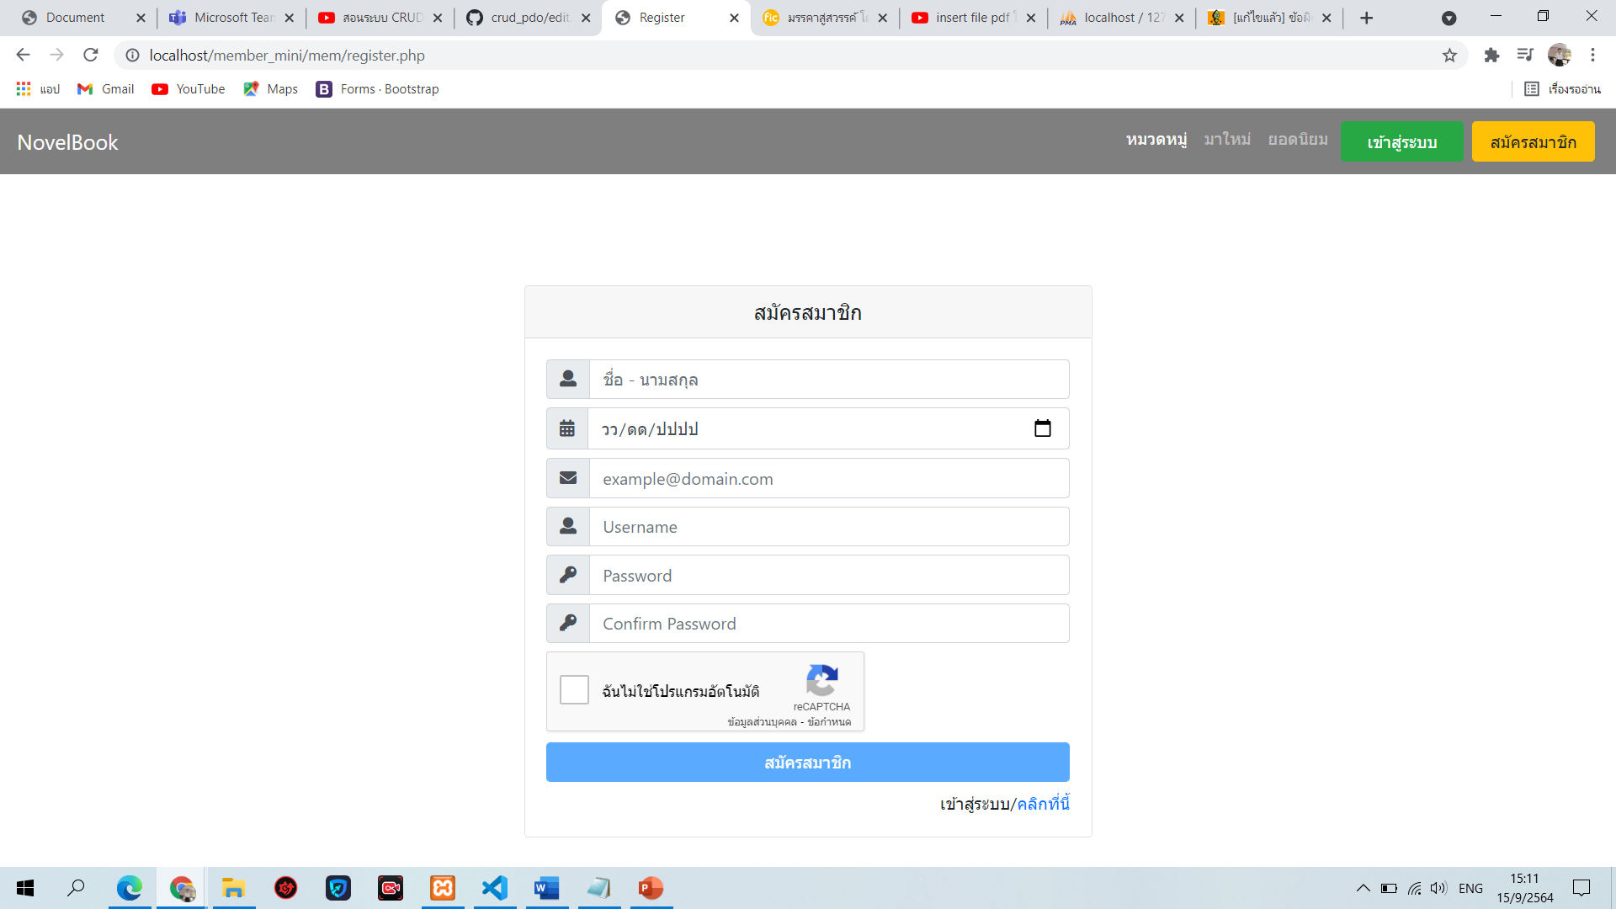
ตัวอย่างโปรแกรม

Slide 9
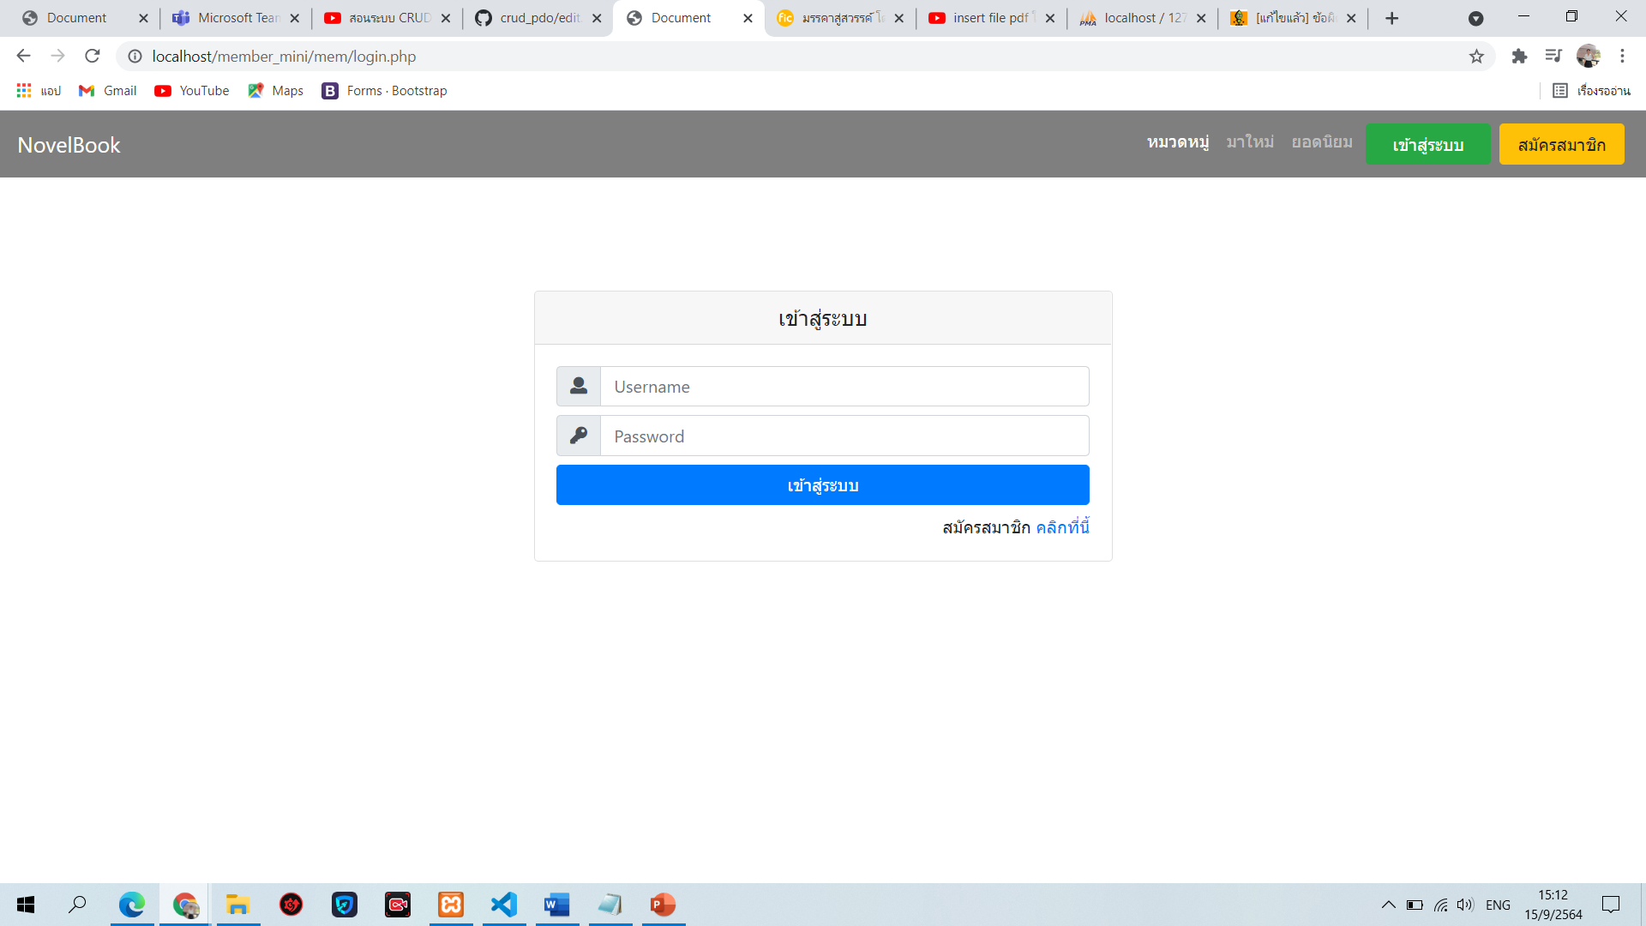
ตัวอย่างโปรแกรม

Slide 10
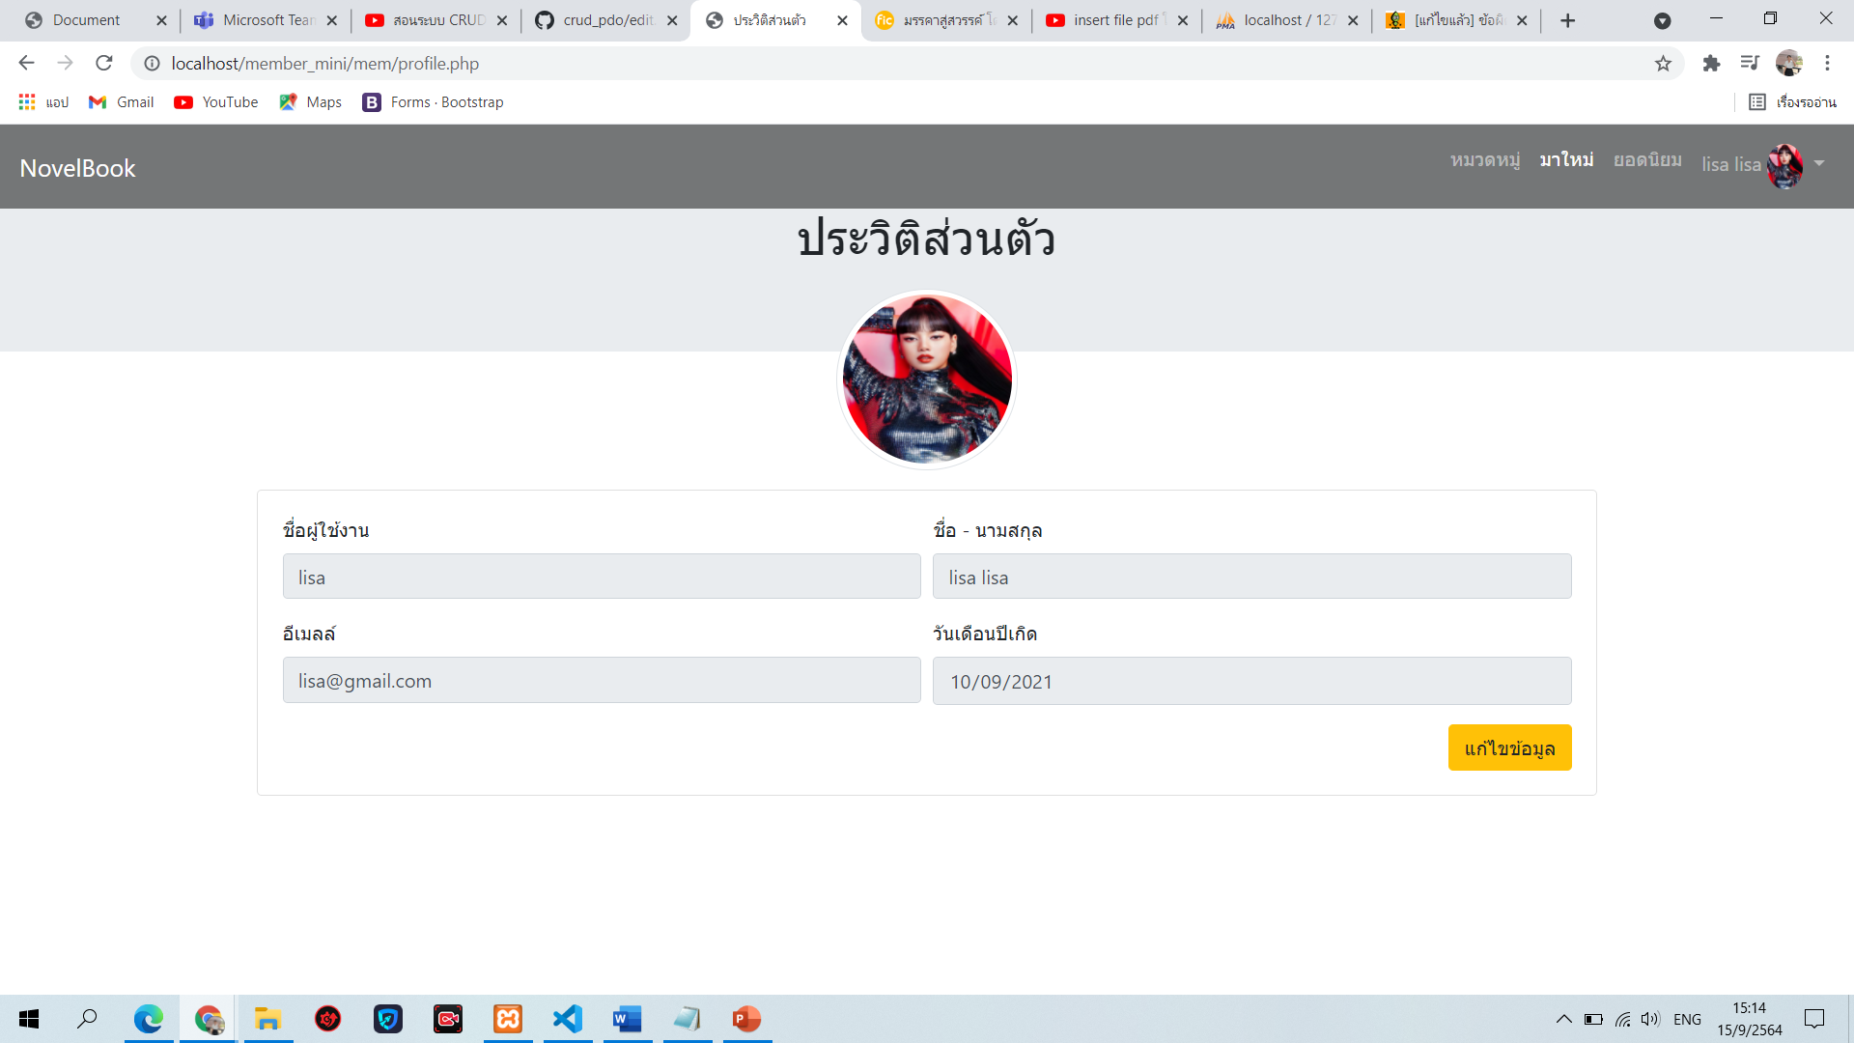
หน้าประวัติส่วนตัว

Slide 11
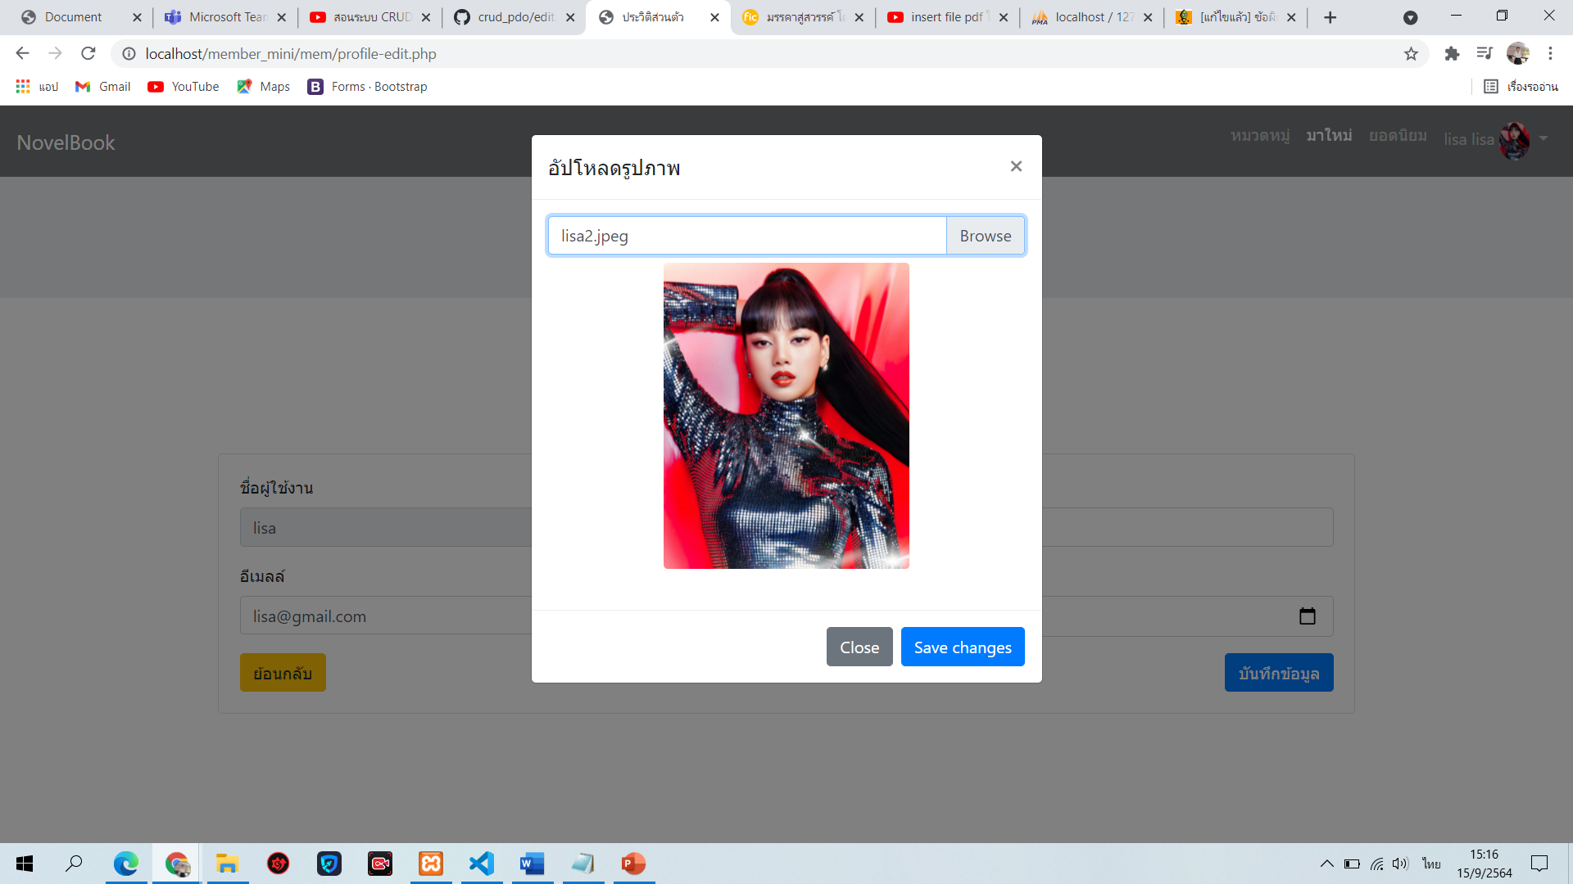
แก้ไขข้อมูลส่วนตัว

Slide 12
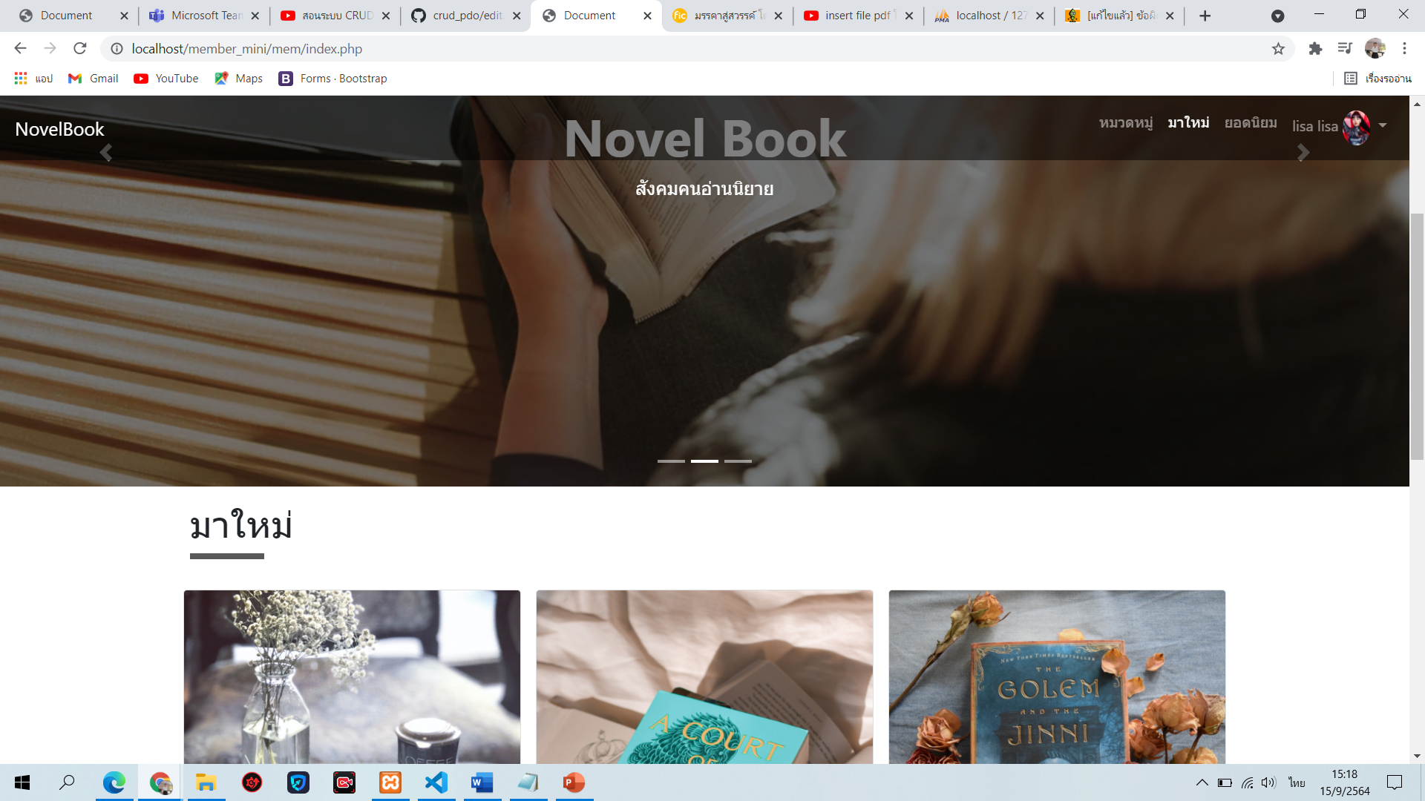
หน้าแรก

Slide 13
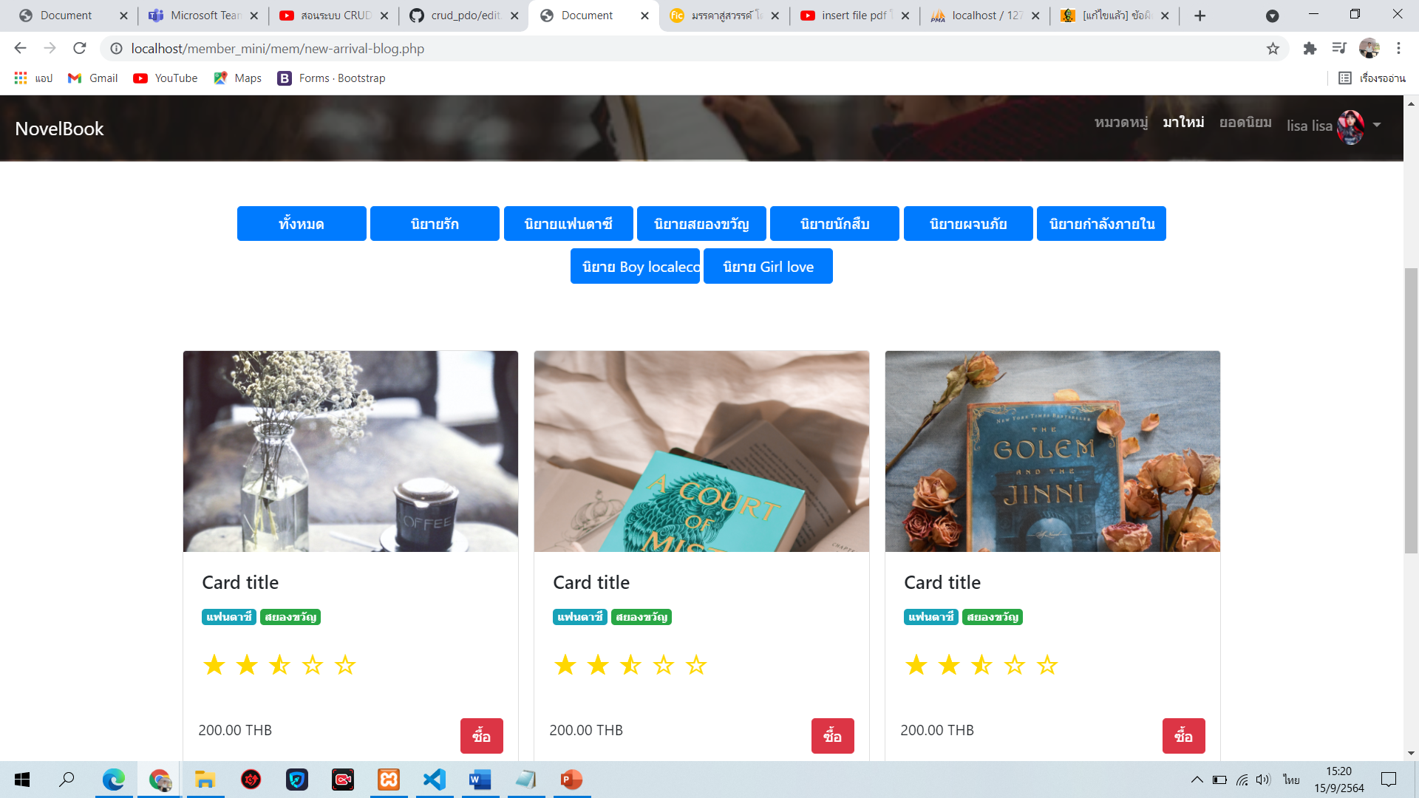
หน้าประเภทนิยายที่มาใหม่

Slide 14
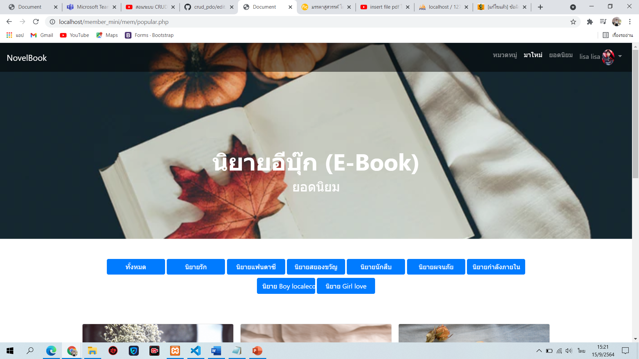
หน้านิยายอีบุ๊กยอดนิยม

Slide 15
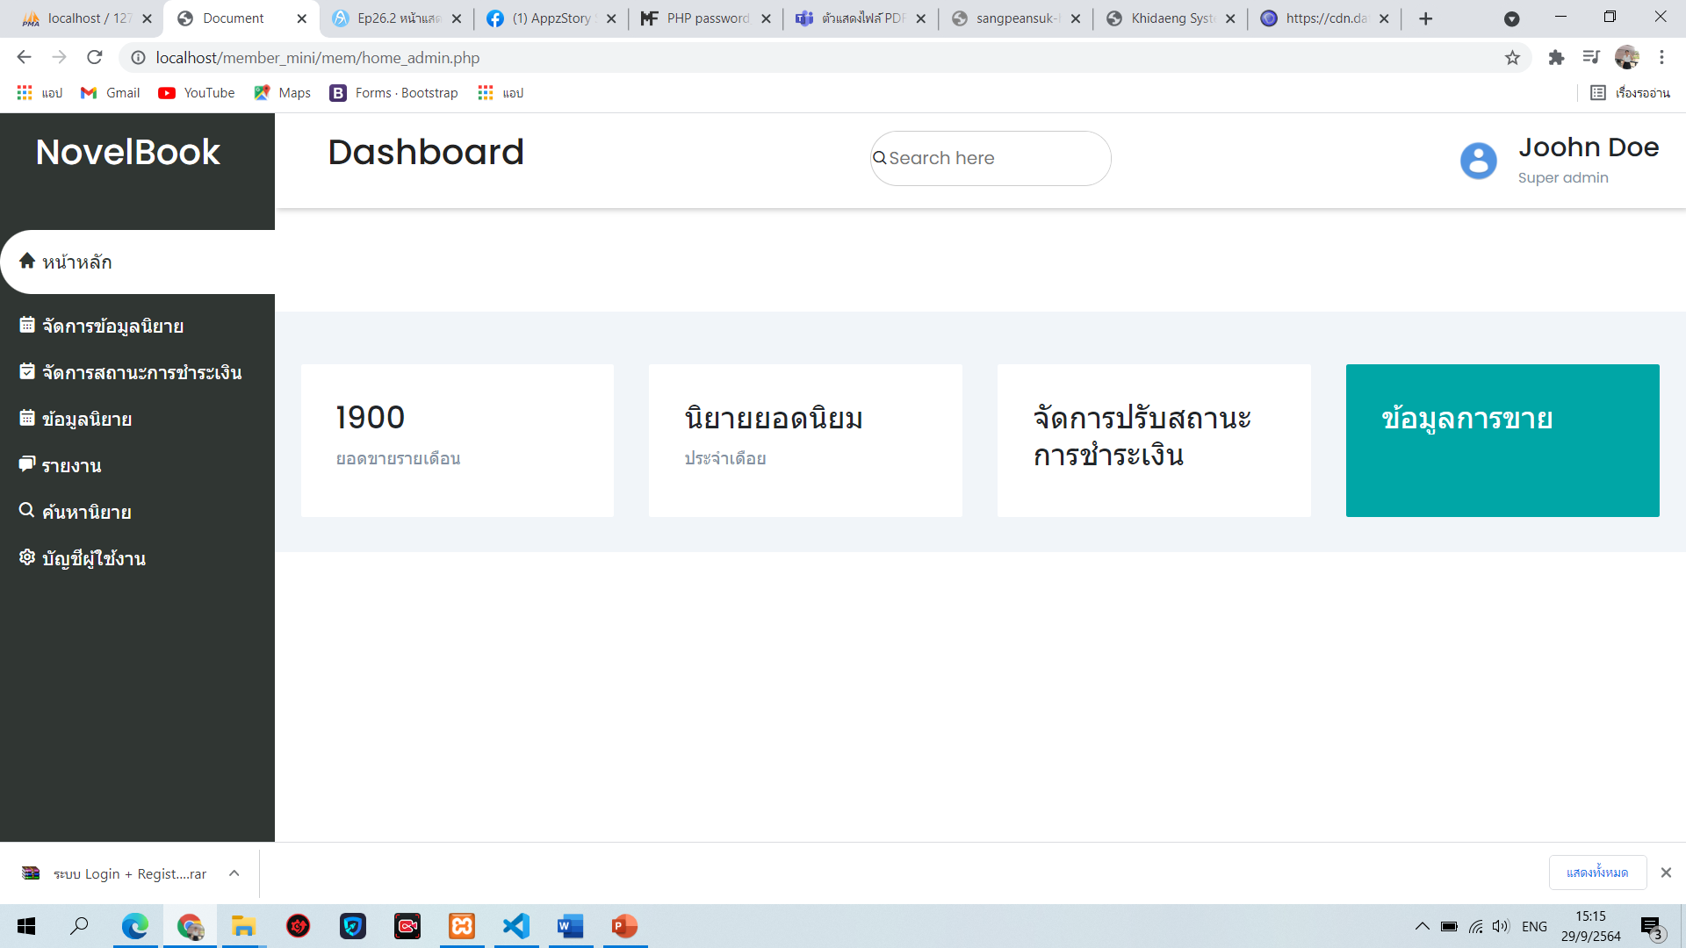
หน้าหลักของแอดมิน

Slide 16
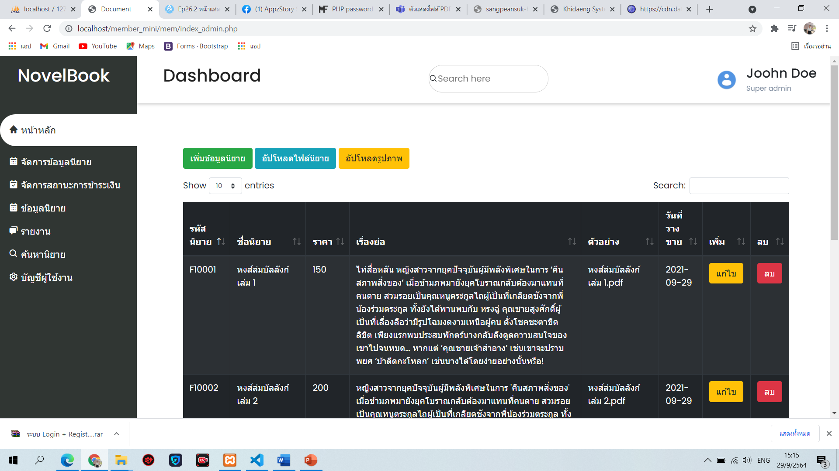
จัดการข้อมูลนิยาย

Slide 17
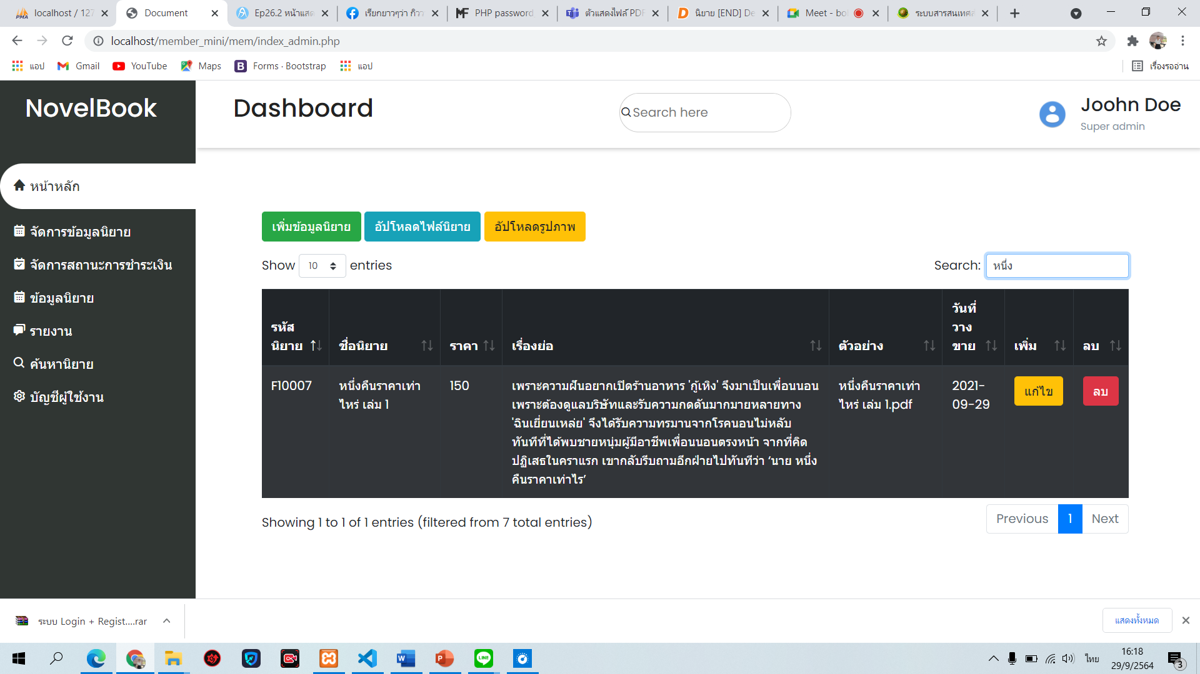

Slide 18
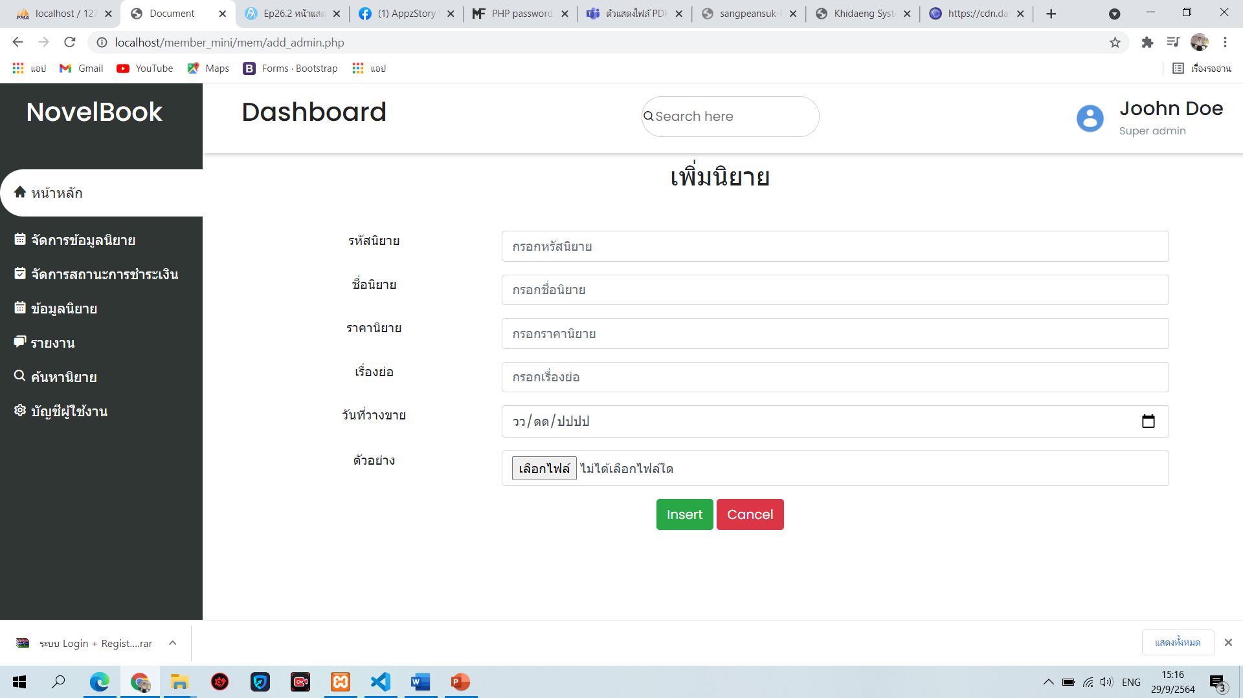

Slide 19
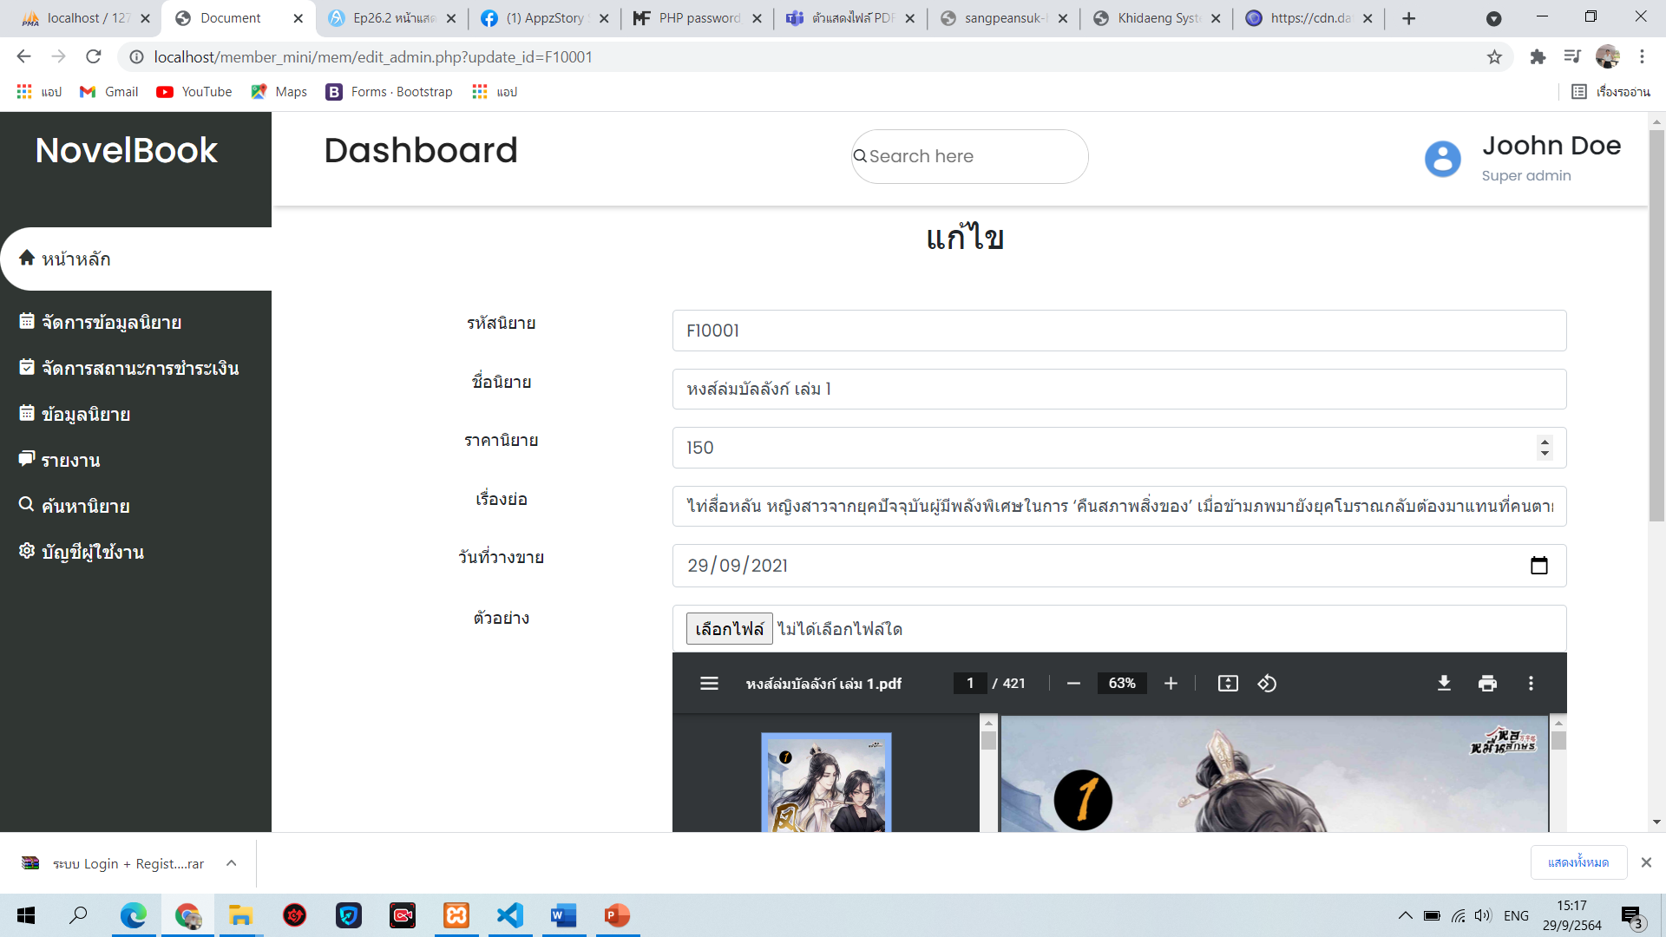
เพิ่มนิยาย

Slide 20
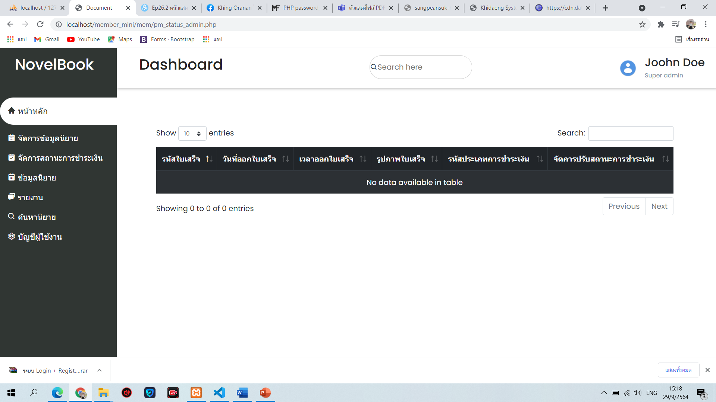
แก้ไข

Slide 21
